Slide 1
مراجعة النحو
Dr. Ehab Atta

Slide 2
الضمائر المنفصلة
الضمائر المتصلة
الصفة
الضمائر المستترة
الاسم الموصول
الإضافة

Slide 3
الصِّفَة
Dr. Ehab Atta

Slide 4
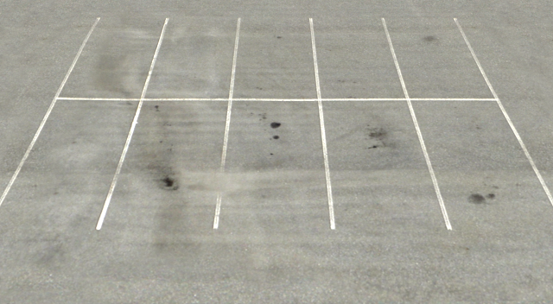
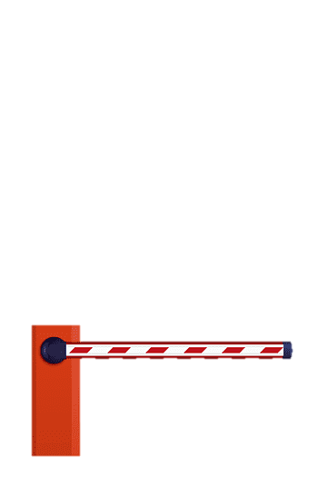


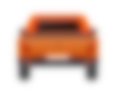
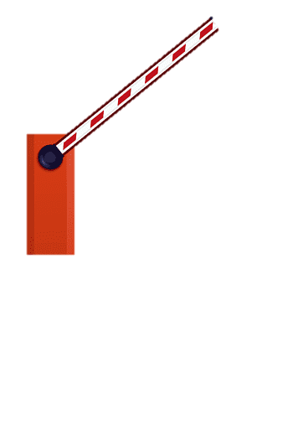
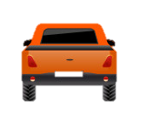
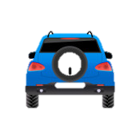
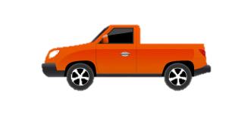
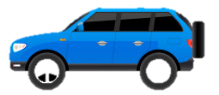
Location
The Arabic sentence
Adjective
صفة
(2) Cases
Nominative
مرفوع
Word 3
Accusative
منصوب
Genetive
مجرور
Word 2
Word 1
Word 1
Word 2
(3) Markings
Kasra
الكسرة
Fatha
الفتحة
Damma
الضمة
2
1

Slide 5

مثال١: الرجلُ موظفٌ كبيرٌ
الرجلُ
مبتدأ
موظفٌ
كبيرٌ
صفة
خبر
مرفوع
بالضمة
مرفوع
بالضمة
مرفوعة
بالضمة

Slide 6

مثال٢: الكتابُ الجديدُ كبيرٌ
الكتابُ
مبتدأ
صفة
خبر
الجديدُ
كبيرٌ
مرفوع
بالضمة
مرفوعة
بالضمة
مرفوع
بالضمة

Slide 7

مثال٣: قرأ الطالبُ الذكيُّ الكتابَ
قرأ
مفعول به
منصوب
فعل
الطالبُ
فاعل
مرفوع
الذكيُّ
صفة
مرفوعة
الكتابَ
بالضمة
بالضمة
بالفتحة
7

Slide 8
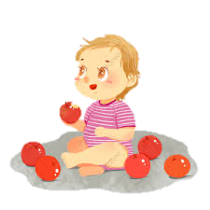
مثال٤: يأكل الولدُ التفاحةَ الجميلةَ
يأكل
صفة
منصوبة
فعل
الولدُ
فاعل
مرفوع
التفاحةَ
مفعول به
منصوب
الجميلةَ
بالضمة
بالفتحة
بالفتحة

Slide 9

مثال٥: كتابُ المدرسِ الناجحِ كبيرٌ
كتابُ
خبر
مرفوع
مبتدأ
المدرسِ
مضاف إليه
مجرور
الناجحِ
صفة
مجرورة
كبيرٌ
بالكسرة
بالكسرة
بالضمة
مرفوع
بالضمة
9

Slide 10
هيا بنا نلخص ما سبق! Let’s Summarize!

Slide 11
Arabic case system
الإعراب
Marking
العلامة
الحالة
Case
الموقع
Location
Damma
الضمة / الألف / الواو
nominative
مرفوع
Adjective
الصفة
FatHa
الفتحة / الياء
accusative منصوب
Kasra
الكسرة / الياء
genitive
مجرور
11

Slide 12
الإِضَافَة
Dr. Ehab Atta

Slide 13
الضمائر المنفصلة
الضمائر المتصلة
الصفة
الضمائر المستترة
الجر بحرف الجر
الاسم الموصول
العطف
الإضافة
المبني والمعرب

Slide 14
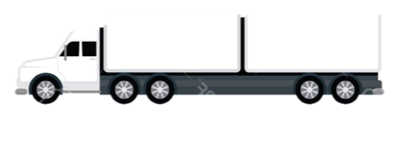
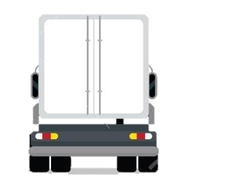
(1) Location
The Arabic sentence
Possessive noun
مضاف إليه
(2) Case
Genetive
مجرور
Word 3
Word 2
Word 4
Word 1
Word 1
Word 4
Word 3
Word 2
(3) Marking
Kasra
الكسرة
3
2
1

Slide 15
Arabic case system
الإعراب
Marking
العلامة
Case
الحالة
Location
الموقع
Kasra
الكسرة
genitive
مجرور
Possessive noun
مضاف إليه

Slide 16
مثال١: كتابُ الأستاذِ كبيرٌ
كتابُ
مبتدأ
مضاف إليه
خبر
الأستاذِ
كبيرٌ
مرفوع
بالضمة
مجرور
بالكسرة
مرفوع
بالضمة

Slide 17
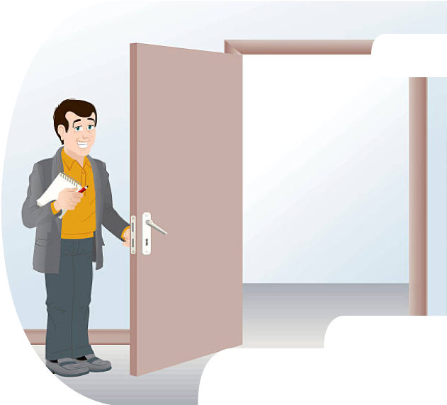
مثال٢: فتح مكتبُ القبولِ
فتح
فعل
فاعل
مضاف إليه
مكتبُ
القبولِ
مرفوع
بالضمة
مجرور
بالكسرة

Slide 18
مثال٣: كتب الطالبُ استمارةَ التسجيلِ
كتب
مضاف إليه
مجرور
فعل
الطالبُ
فاعل
مرفوع
استمارةَ
مفعول به
منصوب
التسجيلِ
بالضمة
بالفتحة
بالكسرة

Slide 19
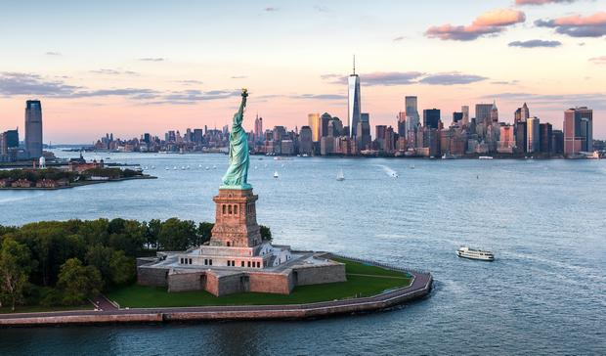
مثال٤: مدينةُ نيويورك الجميلةُ قريبةٌ
مدينةُ
خبر
مبتدأ
نيويورك
مضاف إليه
الجميلة
صفة
قريبةٌ
مرفوع
بالضمة
مجرور
مرفوع
بالضمة

Slide 20
هيا بنا نلخص ما سبق! Let’s Summarize!

Slide 21
Arabic case system
الإعراب
Marking
العلامة
Case
الحالة
Location
الموقع
nominative
مرفوع
Subject
مبتدأ
Damma
الضمة / الألف / الواو
Predicate
خبر
accusative منصوب
Doer
فاعل
FatHa
الفتحة / الياء
Object
مفعول به
genitive
مجرور
Kasra
الكسرة / الياء
Possessive noun
مضاف إليه

Slide 22
Arabic case system
الإعراب
Marking
العلامة
Case
الحالة
Location
الموقع
Damma
الضمة / الألف / الواو
nominative
مرفوع
Subject
مبتدأ
Predicate
خبر
FatHa
الفتحة / الياء
accusative منصوب
Doer
فاعل
Possessive noun
مضاف إليه
Object
مفعول به
Kasra
الكسرة / الياء
genitive
مجرور
Adjective
الصفة

Slide 23
الضَّمَائِر المُنْفَصِلَة Separated pronouns
Dr. Ehab Atta

Slide 24
تنقسم الضمائر إلى
مُنْفَصِلَة
مُتَّصِلَة
مُسْتَتِرَة
الضمائر المُنفصِلة | B1
24

Slide 25
3rd person
الغَائِب
2nd person
المُخَاطَب
1st person
المُتَكَلِّم
هُوَ
أَنْتَ
أَنَا
مُفْرَد
هِيَ
أَنْتِ
هُمَا
أَنْتُمَا
مُثَنَّى
نَحْنُ
هُمْ
أَنْتُم
جَمْع
هُنَّ
أَنْتُنَّ

Slide 26
كيف نُعرِبُ الضمير؟
الضمير مبنيّ دائمًا
الضمائر المُنفصِلة | B1
قال تعالى: ﴿نَحۡنُ أَعۡلَمُ بِمَا یَقُولُونَ﴾
نحنُ: ضميرُ مبنيٌّ على الضَّمِّ، في محلِّ رفعٍ مبتدأ.
26

Slide 27
أكمِل الجدول الآتي بعلامات بناء الضمائر:
الضمائر المُنفصِلة | B1
هُنَّ | هم | هما | هي | هو | أنتنَّ | أنتم | أنتما | أنتِ | أنتَ | نحنُ | أنا
 |  |  |  |  |  |  |  | مبنيٌّ على الكَسْر | مبنيٌّ على الفَتْح | مبنيٌّ على الضَّمِّ | مبنيٌّ على السُّكون
27

Slide 28
الضَّمَائِر المُتَّصِلَة Connected pronouns
Dr. Ehab Atta

Slide 29
الضمائر المنفصلة
الضمائر المتصلة
الصفة
الضمائر المستترة
الجر بحرف الجر
الاسم الموصول
العطف
الإضافة
المبني والمعرب

Slide 30
اقرأ الأمثلة الآتية، ولاحِظ الحروف المُلوَّنة
خرجتُ / خرجتَ / خرجتِ اليومَ مِن المنزلِ مُبكِّرًا.
المسافران ركبا الطائرة.
الطلاب نجحوا في الامتحان.
الفتياتُ ذهبنَ إلى المدرسة.
اجتهِدي حتى تنجحي.
ذهبْنَا إلى السوق.
الضمائر المُتَّصِلة | B1
30

Slide 31
الأفعال السابقة اتَّصلت بها ضمائر مُتنوِّعة
تُسمَّى
ضمائر مُتَّصِلة
نا الفاعلين
نون النِّسوة
ياء المُؤنَّثة المُخاطبة
واو الجماعة
ألف الاثنين
التاء المتحركة
تُ/ تَ/ تِ
هذه الضمائر جاءت في مكان الفاعل، والفاعل مرفوع؛
إذن فهي ضمائر في محل رفع فاعل
31

Slide 32
اقرأ الأمثلة الآتية، ولاحِظ الحروف المُلوَّنة
الشُّرطيُّ ساعدنـي | هذا كتابـي | هذا لي
سأعطيكَ مالًا سأعطيكِ | هذا كتابكَ هذا كتابكِ | بارك الله فيكَ/ فيكِ
ساعَدَنا الرجلُ | هذا كتابنا | هذا لنا
رأيتُه واقفًا رأيتها واقفةً | هذا كتابه هذا كتابها | أخذَ منهُ/ منها
الضمائر المُتَّصِلة | B1
32

Slide 33
بماذا اتَّصلت الضمائر السابقة؟
المجموعة الثالثة اتصلت بـ:
فعل
المجموعة الثانية اتصلت بـ:
اسم
المجموعة الأولى اتصلت بـ:
حرف جرٍّ
الضمائر المُتَّصِلة | B1
33

Slide 34
كيف تُعرَب هذه الضمائر؟
إذا اتَّصلت بحرف جر، فالإعراب:
ضمير مُتَّصِل مبنيٌّ في محلِّ جرٍّ بحرف الجرِّ.
الضمائر المُتَّصِلة | B1
إذا اتَّصلت باسم، فالإعراب:
ضمير مُتَّصِل مبنيٌّ في محلِّ جرٍّ بالإضافة.
إذا اتَّصلت بفعل، فالإعراب:
ضمير مُتَّصِل مبنيٌّ في محلِّ نصبٍ مفعولٌ به.
34

Slide 35
الضَّمَائِر المُسْتَتِرَة Hidden pronouns
Dr. Ehab Atta

Slide 36

اقرأ المثال الآتي
خرج من السوق
الضمائر المُتَّصِلة | B1
1. هل ترى أيَّ ضمير؟
2. مَن الذي خرج من السوق؟
36

Slide 37
الضمائر المُستتِرة
نُلاحِظ أنَّ
بعض الضمائر تكون غير ظاهرة (مُستتِرة)
ما الذي يَدُلُّنا عليها؟
المعنى
37

Slide 38
اقرأ الأمثلة الآتية
الضمائر المُتَّصِلة | B1
هو
خرج من السوق
كتبتْ درسًا
أجلسُ على الكرسيّ
استمِعْ للقرآن الكريم
سنعطي المال للفقراء
هي
أنا
أنتَ
نحن
38

Slide 39


Slide 40
الاسم الموصول The relatives
Dr. Ehab Atta

Slide 41
ما الاسم الموصول؟
الاسم الموصول
هو اسم يأتي لتوضيح كلامٍ سابقٍ
لا يَتِمُّ معناه إلا بجملة تأتي بعده تُسمَّى صلة الموصول
الأسماء الموصولة | B1
41

Slide 42
استخرِج الأسماء الموصولة
﴿ٱقۡرَأۡ بِٱسۡمِ رَبِّكَ ٱلَّذِی خَلَقَ﴾.
﴿وَٱتَّقُوا۟ ٱلنَّارَ ٱلَّتِیۤ أُعِدَّتۡ لِلۡكَـٰفِرِینَ﴾.
﴿وَٱلَّذَانِ یَأۡتِیَـٰنِهَا مِنكُمۡ فَـَٔاذُوهُمَا﴾.
هاتان هما المرأتان اللَّتان اشترتا من السوق.
﴿ٱلَّذِینَ یُنفِقُونَ فِی ٱلسَّرَّاۤءِ وَٱلضَّرَّاۤءِ﴾.
﴿مَا بَالُ ٱلنِّسۡوَةِ ٱلَّـٰتِی قَطَّعۡنَ أَیۡدِیَهُنَّ﴾.
الأسماء الموصولة | B1
42

Slide 43
اقرأ ولاحِظ
جَدَّتي هي مَن سافرت للعمرة
جَدَّتي هي التي سافرت للعمرة
جاء مَن علَّمَني
جاء الذي علَّمَني
الأسماء الموصولة | B1
ماذا تلاحظ؟
ماذا تلاحظ؟
43

Slide 44
اقرأ ولاحِظ
المجوهرات هي ما تُحِبِّينها
المجوهرات هي التي تُحِبِّينها
رأيتُ ما أخافك
رأيتُ الذي أخافك
الأسماء الموصولة | B1
ماذا تلاحظ؟
ماذا تلاحظ؟
44

Slide 45
مِن الأسماء الموصولة
نُلاحِظ أنَّ
مِن الأسماء الموصولة (مَنْ – ما)، وهما مشتركان بين جميع الأسماء الموصولة.
﴿قَالُوا۟ سُبۡحَـٰنَكَ لَا عِلۡمَ لَنَاۤ إِلَّا مَا عَلَّمۡتَنَاۤ﴾
﴿وَمِنكُم مَّن یُتَوَفَّىٰ مِن قَبۡلُ﴾
45

Slide 46
الأسماء الموصولة
الأسماء الموصولة
الأسماء الموصولة | B1
ما
مَن
اللَّائي / اللَّاتي
الذين
اللَّتان
اللَّذان
التي
الذي
(مشترك)
لغير العاقل
(مشترك) للعاقل
جمع المُؤنَّث
جمع المُذكَّر
المُثنَّى المُؤنَّث
المُثنَّى المُذكَّر
المفرد المُؤنَّث
المفرد المُذكَّر
46

Slide 47
كيف نُعرِب الاسم الموصول؟
ساعدك
الذي
جاء
الأسماء الموصولة | B1
اسم موصول، مبنيٌّ على السُّكون،
في محلِّ رفعٍ فاعل.
47

Slide 48
كيف نُعرِب الاسم الموصول؟
ساعدوك
بالذينَ
مررت
الأسماء الموصولة | B1
اسم موصول، مبنيٌّ على الفتح،
في محلِّ جرٍّ بحرف الجرِّ.
48

Slide 49
كيف نُعرِب الاسم الموصول؟
سكنت بجواركم
التي
رأيتُ
الأسماء الموصولة | B1
اسم موصول، مبنيٌّ على السُّكون،
في محلِّ نصبٍ مفعولٌ به.
49

Slide 50
أعرِب الأسماء الموصولة فيما يأتي:
﴿وَقَالَ ٱلَّذِینَ كَفَرُوا۟ لِرُسُلِهِمۡ لَنُخۡرِجَنَّكُم مِّنۡ أَرۡضِنَاۤ﴾.
﴿وَلَا تَكُونُوا۟ كَٱلَّتِی نَقَضَتۡ غَزۡلَهَا﴾.
كافأتُ الذي حضر مُبكّرًا.
أنفق الذي كان غنيًّا كُلَّ أمواله.
جاء الذي ربَّاني.
أعطيتُ الذين تفوَّقوا هدايا.
الأسماء الموصولة | B1
50

Slide 51
إعراب (اللذان/ اللتان)
أكرماني
اللَّذان
جاء
الأسماء الموصولة | B1
فاعل مرفوع، وعلامة رفعه الألف؛
لأنَّه مُثنًّى.
51

Slide 52
إعراب (اللذان/ اللتان)
أكرماني
اللَّذَينِ
رأيت
الأسماء الموصولة | B1
مفعول به منصوب،
وعلامة نصبه الياء؛ لأنَّه مُثنًّى.
52

Slide 53
إعراب (اللذان/ اللتان)
أكرماني
كاللَّذَيْنِ
ما رأيتُ
الأسماء الموصولة | B1
اسم مجرور، وعلامة جرِّه الياء؛
لأنَّه مُثنًّى.
53

Slide 54
أعرِب الاسم الموصول فيما يأتي:
جاء اللَّذان يسكنان بجوارك.
رأيت اللَّذَيْن ساعداك.
أكرمتُ اللَّذَيْن علَّماك.
مرَرْتُ باللَّذَيْن عَمِلا معك.
الأسماء الموصولة | B1
54

Slide 55
اقرأ، ولاحِظ ما لونُه أحمر
ما نوع المُلوَّن باللون الأحمر؟
جملة فعلية
جاء الذي علَّمَني.
استعِدَّ للذي هو قادم.
ادفع الذي عندك.
أحسِن إلى الضيوف الذين في ضيافتك.
الأسماء الموصولة | B1
جملة اسمية
ظرف
جارٌّ ومجرور
55

Slide 56
جملة صِلَة الموصول
أنواع جملة الصِّلَة
الأسماء الموصولة | B1
ظرف
(شبه جملة )
جارٌّ ومجرور
(شبه جملة)
جملة فعلية
جملة اسمية
56

Slide 57
كيف نُعرِب جملة صِلَة الموصول؟
الأسماء الموصولة | B1
جملة صلة الموصول لا محلَّ لها من الإعراب
57

Slide 58
استخرِج جملة صلة الموصول ممَّا يأتي، وبيِّن نوعها
﴿ٱلَّذِی جَمَعَ مَالاً وَعَدَّدَهُۥ﴾.
أخذتُ مِن الحلوى التي أمامك.
﴿ٱقۡرَأۡ بِٱسۡمِ رَبِّكَ ٱلَّذِی خَلَقَ﴾.
أُمُّك التي ربَّتك.
فاز الذي هِمَّته عالية.
الأسماء الموصولة | B1
58

Slide 59
صِل الجملة بالاسم الموصول المناسب
الذي
لا تغتب ....... اغتابوك
رأينا الرجلين ........ يأكلان السمك
التي
استمع إلى معلمتك ....... تعلّمك
اللذان
أكرمت ........ أكرمك
الأسماء الموصولة | B1
اللذين
كرَّمْنا ....... حفِظْنَ كتاب الله
اللتان
جاء ......... رأيا المجرم
اللتين
جاءت ....... علَّمتك
حضرت ....... نجحتا في الامتحان
الذين
اللواتي/ اللائي
رأيت ............. يذهبنَ إلى الدرس
سمعتُ ........ تتكلّمان
59

Slide 60
ضع الاسم الموصول المناسب:
(الذي – اللذان – الذين – التي – اللتان – اللاتي – من – ما)
1- البنت هي .................... قطفَت الزهور.
2- المُعلِّمُ هو ..................... يُعلِّم الطلاب.
3- التلميذان هما ................. كتبا الدروس.
4- التلميذتان هما ................ في الحديقة.
5- المسلمون هم ................. يصومون شهر رمضان.
6- النساء هُنَّ ................... يُربِّينَ الأطفال.
الأسماء الموصولة | B1
60

